Slide 2
Wij zijn het Gelders Energieakkoord (GEA)
Het GEA is een samenwerking tussen meer dan 200 organisaties en instellingen in de provincie Gelderland. Samen hebben we de ambitie om in 2050 energieneutraal te zijn. Door samen te werken stimuleren, versnellen en faciliteren we de energietransitie.
Thijs de la Court
www.geldersenergieakkoord.nl
t.delacourt@geldersenergieakkoord.nl
Notes:
<getal>

Slide 3
Vijf programma’s staan centraal
Rondom deze programma’s is GEA georganiseerd in thematafels –waar kennisdeling, samenwerking en innovatieve ideeën ruimte krijgen. Samen werken wij aan ons klimaat. Want alleen ga je weliswaar soms sneller, maar door samen te werken kom je veel verder.
Notes:
<getal>

Slide 4
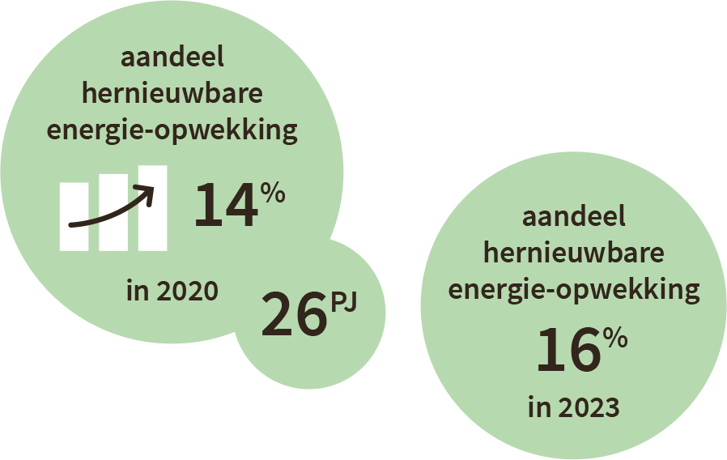
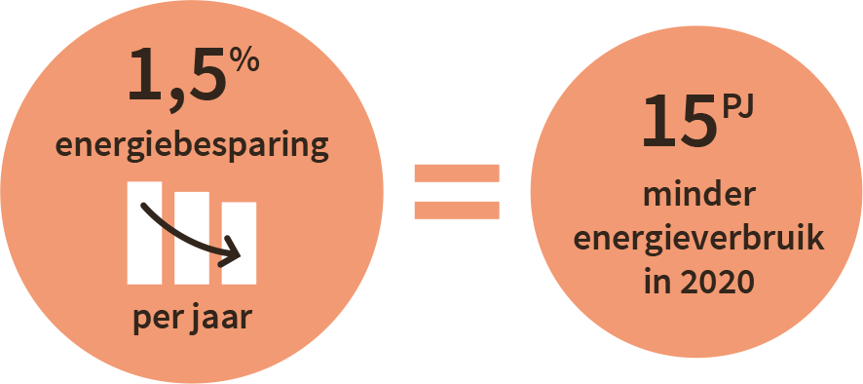
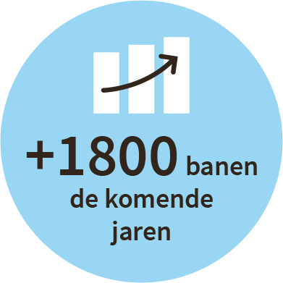
Doelen van het GEA:
Het GEA levert een belangrijke bijdrage aan de energietransitie en het klimaatbeleid. Wij hebben de landelijke doelen vertaald naar concrete doelstellingen voor Gelderland. Hiervoor zetten wij onze kennis en netwerk in.
Notes:
<getal>

Slide 5
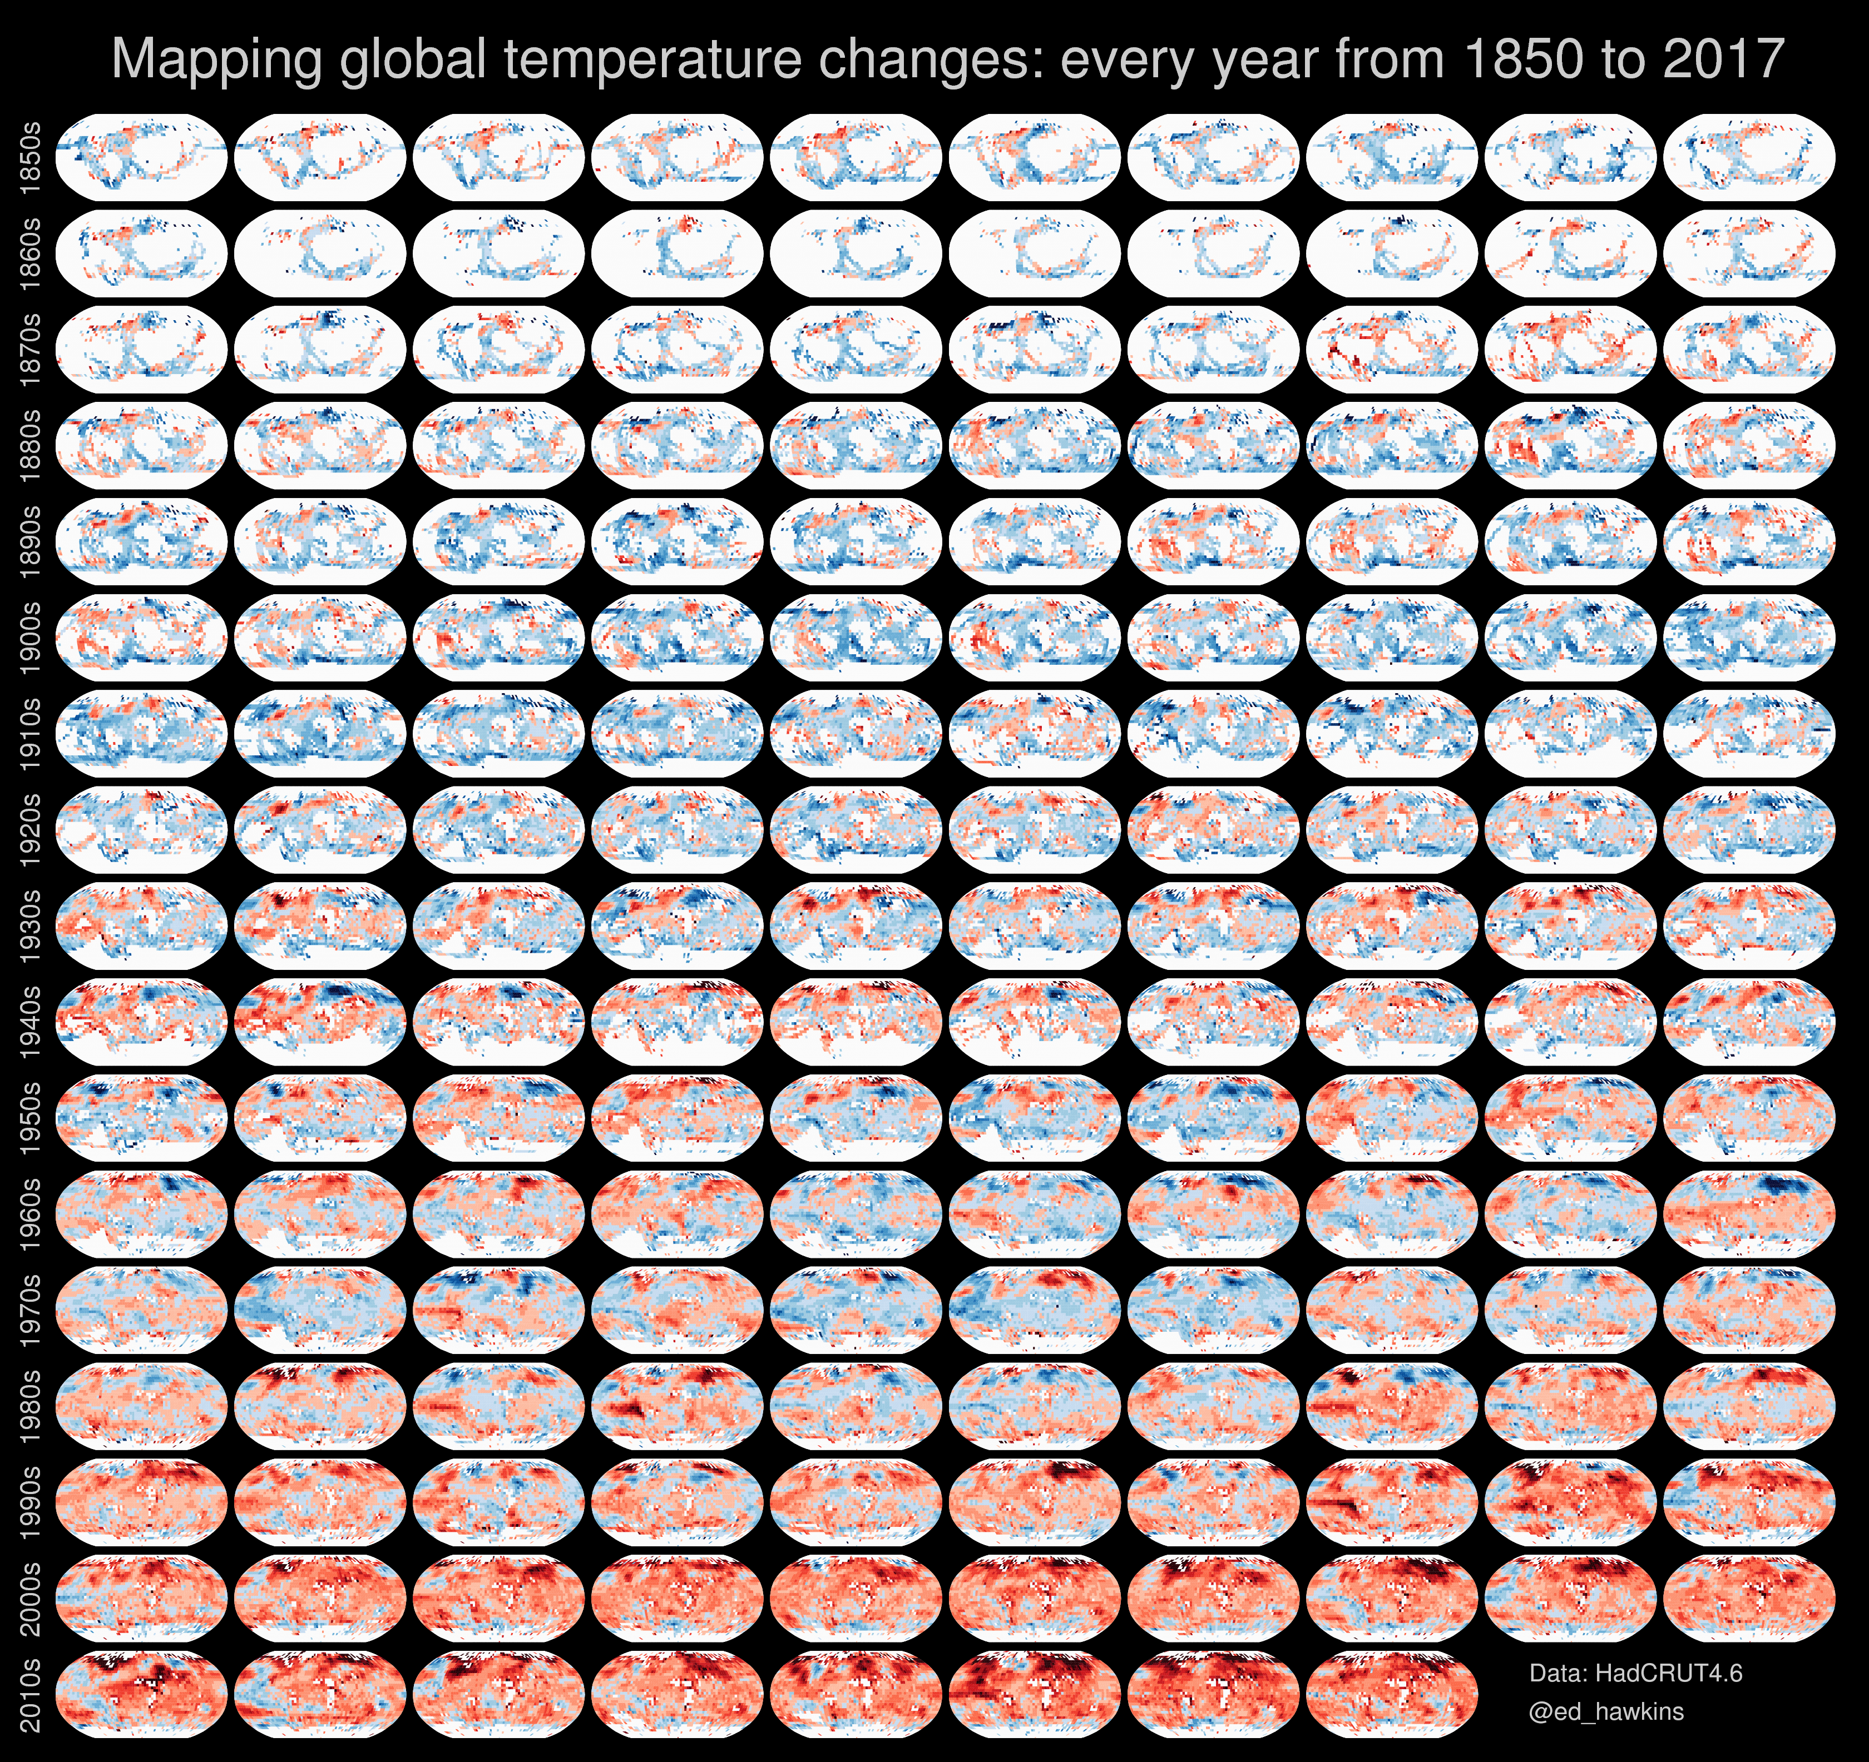
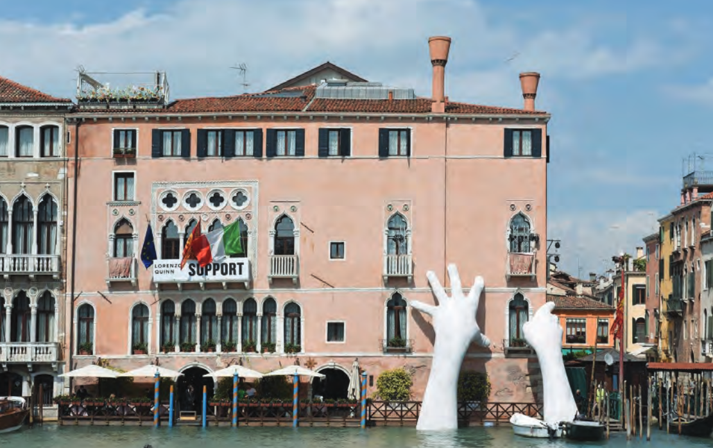
Urgentie
Notes:
<getal>

Slide 6
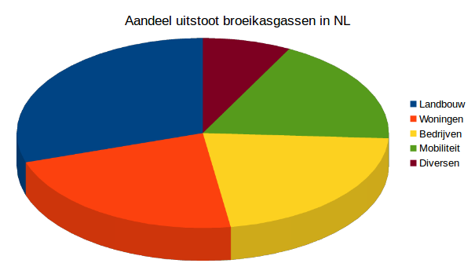
Bronnen
Notes:
<getal>

Slide 7
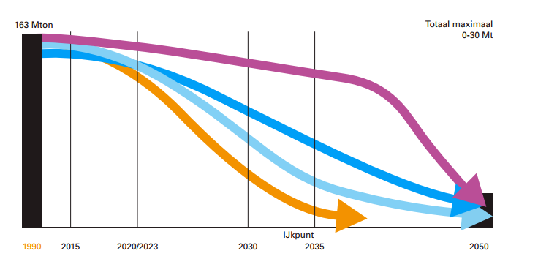
Transitiepaden
Notes:
<getal>

Slide 8
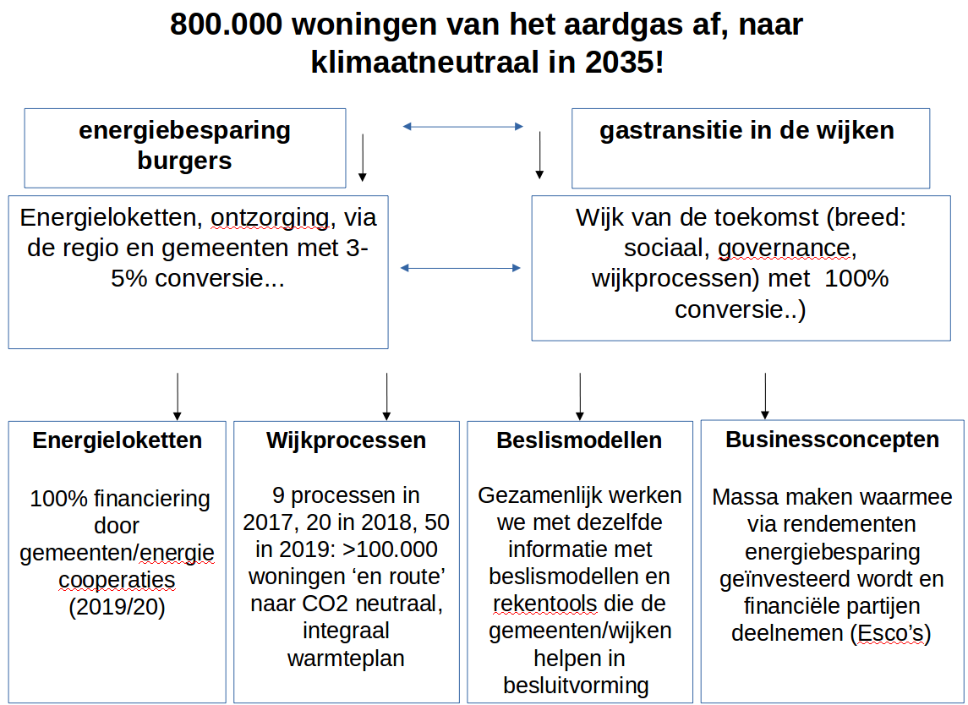
Notes:
<getal>

Slide 9
Mobiliteit
Elektrisch en waterstof
- Personenvervoer: deelauto, cooperatief, laadinfrastructuur, snelladers
Deze optie zal zéér snel uitgerold moeten worden. Voor 2025 dominant.
Gezamenlijk plan om de elektrische deelauto naar een renderende businesscase te brengen.
- Zwaar transport: stevige ontwikkeluitdaging, leapfrogging, LNG geen optie
Stadsdistributie
Openbaar vervoer
Vrachtverkeer
Gezamenlijk plan voor zero emissie vrachtvervoer
Notes:
<getal>

Slide 10
Bedrijven
Zeer divers speelveld:
Commerciele dienstverlening (utiliteitsbouw)
Procesindustrie (ETS plichtige bedrijven, Wiebes-brief)
MKB: Wet Milieubeheer en niet-Wet Milieubeheerplichtig
Ontzorging, financiering, handhaving: stok en wortelaanpak
Sector specifieke aanpak
Net als wijken: Mobiliseer groepen ondernemers:
Ondernemersverenigingen mobiliseren
In gezamenlijke scans, ontzorging, businesscases
Bedrijventerrein van de Toekomst
In gezamenlijke planning naar klimaatneutrale en circulaire
bedrijventerreinen
Notes:
<getal>

Slide 11
Samenwerking
Concrete stappen zetten naar een klimaat- neutrale provincie in 2050 kan alleen als we werkelijk samen werken. Aan de hand van heldere doelstellingen worden binnen de programma’s en tafels initiatieven ontwikkeld.
Gezamenlijk zorgen we voor financiering, realisatie én opschaling. Zo steunen we de processen en maatregelen die de duurzame transitie versnellen. Iedere organisatie in Gelderland kan zich aansluiten bij de doelen van het GEA.
Notes:
<getal>

Slide 12
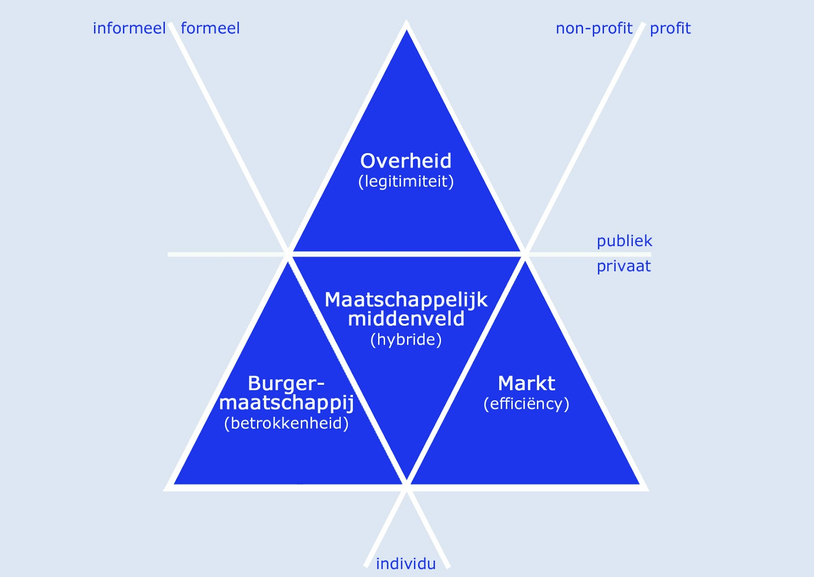
Samenwerking
Notes:
<getal>

Slide 13
Tips
1. Samenwerking is de crux: de overheid faciliteert, jaagt, doet monitoring, bewaakt kwaliteit, pakt eigen verantwoordelijkheid en zet partners in hun kracht
2. Kwantificeer de uitdaging, met direct én indirecte CO2 emissies, aantallen woningen, bedrijven, voertuigen en gebruik gezamenlijk rekentool hiervoor. Benoem opgaven voor partijen, check voortgang en benoem wat nodig is
3. Communicatie is essentieel: gezamenlijk programmeren, resultaten neerzetten, trots bouwen, jeugd betrekken, feest vieren, belonen
4. Opschaalbare businesscases zijn wezenlijk: zo min mogelijk subsidiëren, zoveel mogelijk naar de markt brengen
Notes:
<getal>

Slide 14
